Slide 1
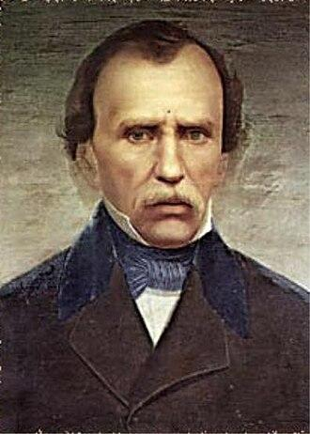
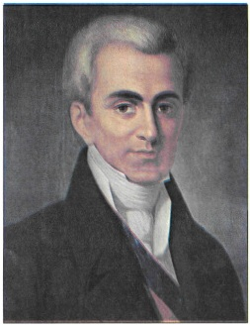
Το Ρωσικό Κόμμα στην Ελλάδα του 19ου αιώνα

Slide 2
Εισαγωγή στο Ρωσικό Κόμμα
Ένα από τα τρία πρώτα πολιτικά κόμματα στο νεοσύστατο ελληνικό κράτος
Προσανατολισμένο προς τη Ρωσική Αυτοκρατορία
Χαρακτηρίζεται από έντονα συντηρητική πολιτική φιλοσοφία

Slide 3
Ιδεολογικά Χαρακτηριστικά
Απόλυτος σεβασμός στη θρησκεία ως θεμέλιο της κοινωνικής τάξης
Άρνηση του κοσμοπολιτισμού και προσκόλληση στις παραδόσεις
Ισχυρή ξενοφοβία και καχυποψία προς τη δυτική παιδεία
Υποστήριξη μιας συγκεντρωτικής και ιεραρχικής κρατικής δομής

Slide 4
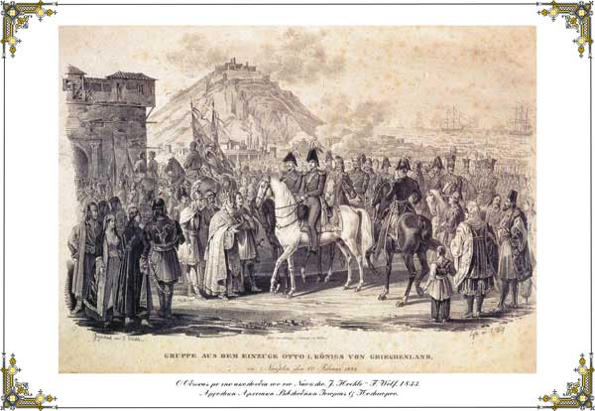

Slide 5
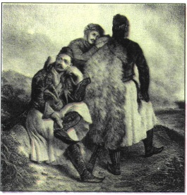
Κοινωνική Βάση
Ακτήμονες και μικροϊδιοκτήτες γης
Χαμηλόβαθμοι αξιωματικοί
Μοναχοί και εκκλησιαστικοί κύκλοι
Δημόσιοι υπάλληλοι της Καποδιστριακής περιόδου

Slide 6
Σχέση με την Εκκλησία
Υποστήριξη στενής σχέσης κράτους και Εκκλησίας
Προάσπιση των συμφερόντων του Οικουμενικού Πατριαρχείου
Αντίθεση σε οποιαδήποτε μεταρρύθμιση που απομακρύνει την Εκκλησία από παραδοσιακούς ρόλους

Slide 7
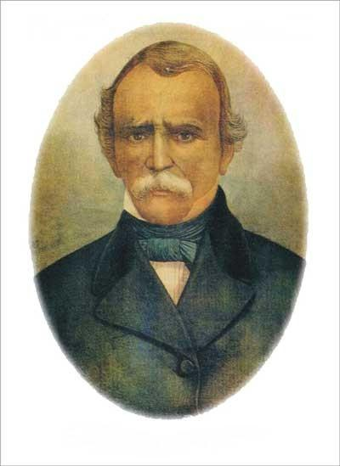
Πολιτική Φιλοσοφία
Πίστη ότι ορισμένοι πολιτικοί γνωρίζουν καλύτερα τα προβλήματα του λαού
Υποστήριξη συγκεντρωτικού συστήματος διακυβέρνησης
Αντίθεση στην πολυφωνία και τον πλουραλισμό

Slide 8
Σχέση με τη Ρωσία
Θεώρηση της Ρωσίας ως προτύπου εσωτερικής οργάνωσης
Μοναδική Μεγάλη Δύναμη με ορθόδοξο χριστιανικό δόγμα
Προσδοκία πολιτικής και θρησκευτικής προστασίας

Slide 9
Επιρροή και Περιορισμοί
Σημαντική επιρροή στις πρώτες δεκαετίες του ελληνικού κράτους
Προοδευτική μείωση της δύναμής του με τον εκσυγχρονισμό
Αδυναμία προσαρμογής στις νέες πολιτικές και κοινωνικές συνθήκες

Slide 10
Συμπεράσματα
Αντιπροσωπεύει μια συντηρητική και παραδοσιακή πολιτική αντίληψη
Σημαντικός ρόλος στη διαμόρφωση του πρώιμου ελληνικού πολιτικού σκηνικού
Αντανακλούσε τις εσωτερικές κοινωνικές και πολιτικές εντάσεις της εποχής

